Slide 1
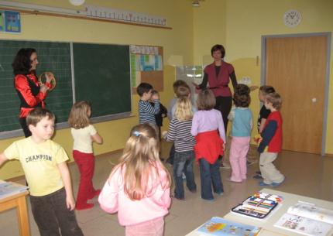
Spodbujanje multikulturnega zavedanja z uporabo angleščine v prvem VZGI obdobju
OŠ Vransko – Tabor
Vodja IP: Mateja Todorovski

Slide 2
MEDPREDMETNE POVEZAVE:
spoznavanje okolja, športna vzgoja, slovenščina
CILJI
znajo zapeti izbor znanih pesmi;
pozorno poslušajo krajše skladbe;
glasbena doživetja in predstave izražajo z gibi in besedno;
orientacija v prostoru in organizacija prostora.
JEZIKOVNI CILJI
slušna diskriminacija;
razumejo navodila za delo;
uporabljajo poimenovanja za živali;

Slide 3
Uvodni del: Zapojemo pesmico: THE TIGER DANCE.
Glavni del:
ritmična vaja (menjamo tempo).
Iščemo pesmico kjer gre za menjavo tempa = ŽELVE (navodila za pesmico podajalko).
pantomima (prikazujem igranje na instrumente, ko uganejo kaj je, poiščejo sliko v razredu). Iščemo pesmico o glasbilih = Mladi muzikanti (petje)
slike živali (učenci predlagajo, sličico izvlečem iz škatle, poimenovanja ploskamo in razvrščamo glede na zloge). Iščemo pesmico z živalsko tematiko = PRVO LETO SLUŽIM (petje)
gremo na travnik. CD 5
Poslušaj katere živali boš slišal v skladbi.
Razgovor o živalih, ki so jih slišali.
Ponovno poslušanje. Izberi si žival v katero se želiš spremeniti. Ko zaslišiš glasbo, ki bi bila primerna za žival, ki jo predstavljaš, pridi na travnik.
Iščemo pesmico s podobno tematiko = IZIDOR (petje)
gibno izražanje, CD 9 (Can Can) – ustvarjalni gib
Navodilo: potrebno je slediti ritem, upoštevati glasnost ter tempo.
Zaključek: Besedno izražanje poslušane pesmi.

